Slide 1

Chào các em tham gia tiết học hôm nay
MÔN: Tiếng Việt
LỚP 1
Giáo viên giảng dạy: Nguyễn Thị Lục
Trường: Tiểu học Đoàn Nghiên

Slide 2


Slide 3
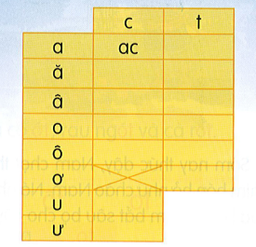
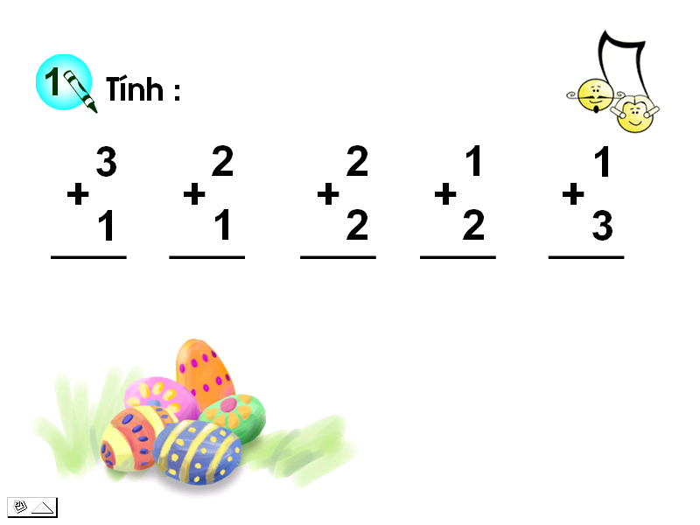
TIẾNG VIỆT
Bài 50: Ôn tập và kể chuyện
1
Đọc

Slide 4
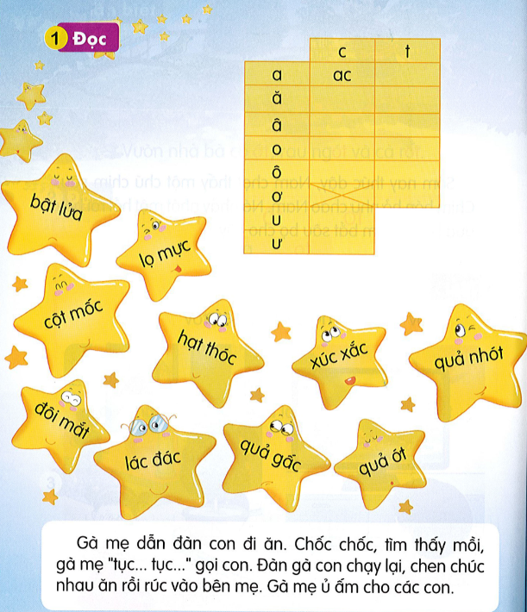
TIẾNG VIỆT
Bài 50: Ôn tập và kể chuyện

Slide 5
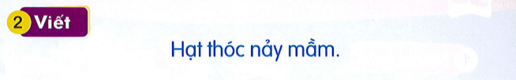
TIẾNG VIỆT
Bài 50: Ôn tập và kể chuyện

Slide 6



Thư giãn!

Slide 7
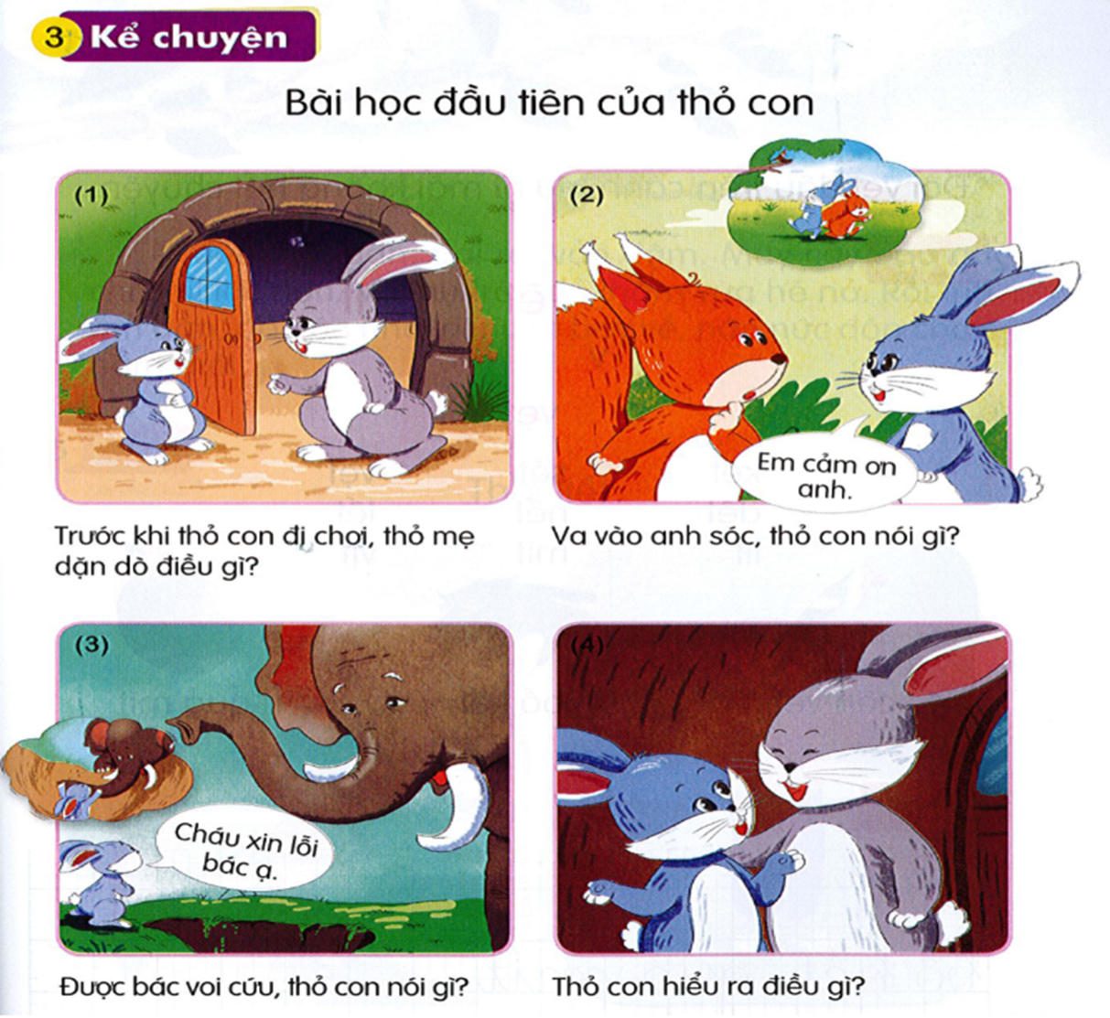
TIẾNG VIỆT
Bài 50: Ôn tập và kể chuyện

Slide 8
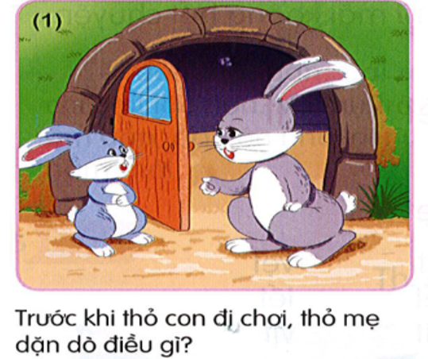
TIẾNG VIỆT
Bài 50: Ôn tập và kể chuyện

Slide 9
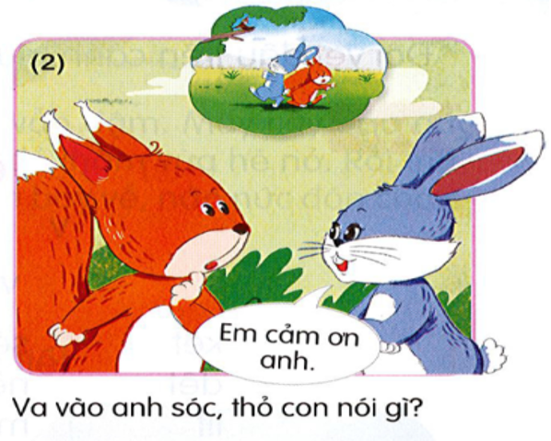
TIẾNG VIỆT
Bài 54: Ôn tập và kể chuyện

Slide 10
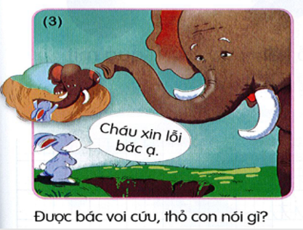
TIẾNG VIỆT
Bài 50: Ôn tập và kể chuyện

Slide 11
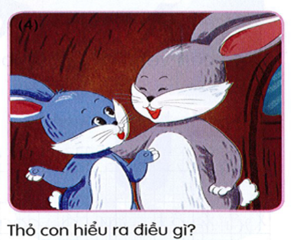
TIẾNG VIỆT
Bài 54: Ôn tập và kể chuyện

Slide 12


Slide 13

Bạn giỏi quá

Slide 14


Slide 15




Chào các em
Hẹn gặp lại các em

